Slide 1
Tall a l’L4 i L11 per a la millora del servei de Metro
25 juny – 7 setembre 2025

Slide 2
Obres a executar a L4 aquest estiu
Renovació integral de via a L4 Maragall-Trinitat Nova. Obra que executa TMB. 20 M€ de pressupost
Renovació de 6 km de via, 3 km de túnel, i substitució del balast per formigó
Renovació de 3 aparells de via ja existents entre Maragall i Trinitat Nova
Execució d'un nou pou d'extracció de material a Guinardó, que funcionarà com a pou de ventilació
Renovació del sistema de senyalització de L4. Obra que executa la Generalitat. 10 M€ d'inversió aquest estiu
Instal·lació d'un nou aparell de via, un nou escapament, a Maragall
Posada en servei de 4 nous enclavaments de senyalització (Trinitat Nova, Via Júlia, Girona i Maragall)
Desplegament de la xarxa de comunicacions, de fibra òptica, dels nous enclavaments

Slide 3
Millores del servei a L4 i L11
Les inversions i les obres en la infraestructura són necessàries perquè la ciutadania disposi d'un servei de metro de la màxima qualitat.
Amb aquestes actuacions es reduirà el nombre d’incidències millorant la fiabilitat de les línies i el servei
Aquestes intervencions minimitzaran les vibracions que afecten actualment a diversos punts de L4
Es millorarà el confort del passatge i la qualitat del viatge gràcies a la via renovada
La nova infraestructura permetrà un manteniment més eficient
Major flexibilitat d’explotació amb la instal·lació d'un nou escapament a Maragall

Slide 4
Tall de servei parcial a L4 i L11
25/06 - 31/08
25/06 - 31/08
01/09 - 07/09
01/09 - 07/09
Fase 1 → del 25 de juny al 31 d'agost
L4 sense servei entre Verdaguer i Trinitat Nova. Servei parcial de La Pau a Verdaguer
L11 sense servei entre Trinitat Nova i Casa de l'Aigua. Servei parcial de Casa de l'Aigua a Can Cuiàs.
Fase 2 → de l'1 al 7 de setembre
L4 sense servei entre Maragall i Trinitat Nova. Servei parcial de La Pau a Maragall.
L11 continua sense servei entre Trinitat Nova i Casa de l'Aigua. Servei parcial Casa de l'Aigua-Can Cuiàs.

Slide 5
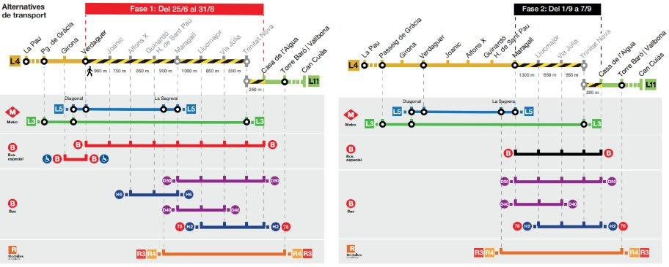
Alternatives de transport

Slide 6
Alternatives de transport
La millor opció són l'L3 i L5 del metro perquè cobreixen el recorregut del tram afectat.
A més, s'habilitarà un servei de bus complementari amb el següent recorregut:
Fase 1: Del 25 de juny al 31 d'agost
Llançadora de bus principal entre Verdaguer (L4) i Casa de l'Aigua (L11)
Patirà una modificació del seu recorregut quan s'iniciïn les obres al carrer Pi i Margall (parada de Metro de Joanic)
Llançadora de bus PMR entre Girona i Verdaguer perquè l'estació de Verdaguer L4 no és accessible
Fase 2: De l'1 al 7 de setembre
Llançadora entre Maragall (L4) i Casa de l'Aigua (L11)

Slide 7
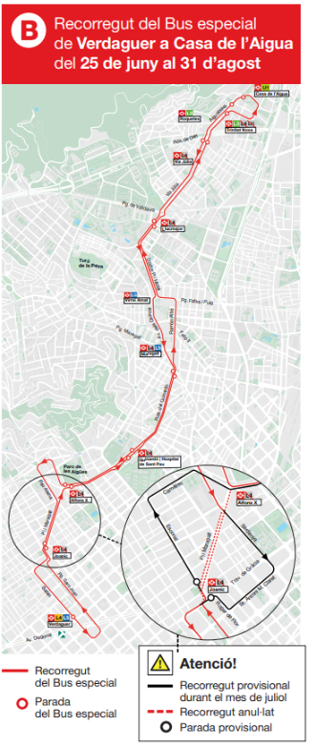
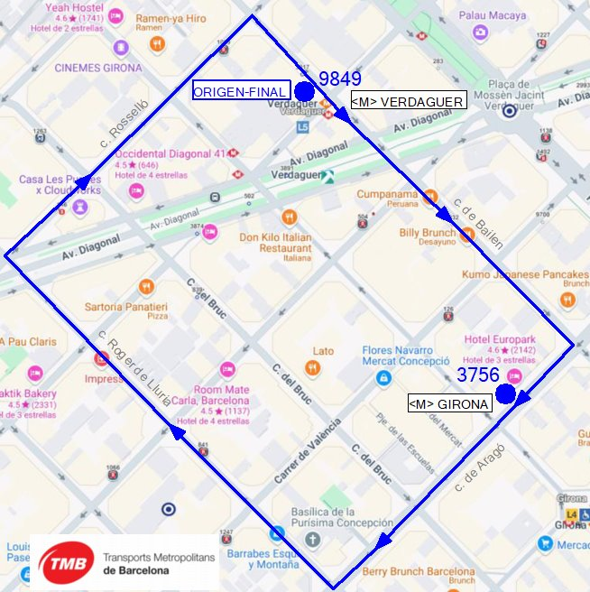
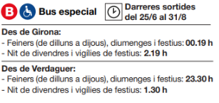
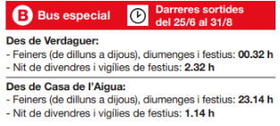
Servei complementari de bus llançadora
Fase 1: 25 de juny-31 d'agost: Verdaguer – Trinitat Nova – Casa de l'Aigua
Llançadora principal Verdaguer – Casa de l'Aigua
Llançadora PMR Girona - Verdaguer
Interval i capacitat
Interval: 4 minuts en HP.
Capacitat maxima: 1800 viatg./hora-sentit
Parades i vehicles adaptades i accessibles.
Interval i capacitat
Interval: 15 minuts
Parades i vehicles adaptades i accessibles.
Servei Bus Llançadora
Longitud total del recorregut: 1880 m.
Temps de volta: 15 minuts (inclòs TRI)
Núm vehicles: 1 autobús TIPUS minibus
Servei Bus Llançadora
Longitud total del recorregut:15720 m.
Temps de volta: 88 minuts (inclòs TRI)
Núm vehicles: Màxim 22 autobusos articulats en HP.
! Modificació del recorregut per obres C/ Pi i Maragall
Longitud total del recorregut:16490 m.
Temps de volta: 92 minuts (inclòs TRI)
Núm vehicles: Màxim 23 autobusos articulats en HP.

Slide 8
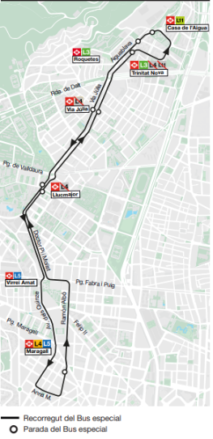
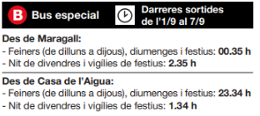
Servei complementari de bus llançadora
Fase 2: 1-7 de setembre: Maragall – Trinitat Nova – Casa de l'Aigua
Interval i capacitat
Interval: 4 minuts en HP.
Capacitat maxima: 1.800 viatg./hora-sentit.
Parades i vehicles adaptades i accessibles.
Servei Bus Llançadora
Longitud total del recorregut: 7990 m.
Temps de volta: 48 minuts (inclòs TRI)
Núm vehicles: Maxim 12 autobusos articulats en HP.

Slide 9
Distribució informadors a estacions
Per estacions
Fase 1
25/06 - 31/08
25/06 - 31/08
Fase 2
01/09 - 07/09
01/09 - 07/09

Slide 10
Informació a les persones usuàries
Campanya Informativa
12/6: Inici desplegament senyalització estàtica (trens, estacions i accessos).
12/6: inici campanya informadors a les estacions.
17/6: INPs, Megafonia i canals digitals.
Vull anar: 9 de juny previsió de les proves.
Informadors
Dates:
Fase 1= 12/06 – 30/06
Fase 2= 28/8 – 03/09
Ubicacions: estacions afectades + Ciutadella, Barceloneta, Urquinaona L1+L4, P. Gràcia L2+L4 .
Horari: hores punta.
Fulletó informatiu: Sí, català, castellà i anglès.

